Slide 1
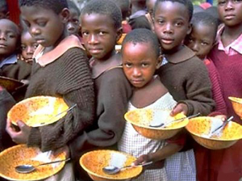
Продовольча проблема людства

Slide 2
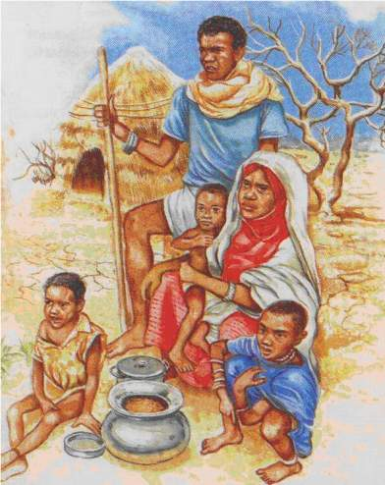
Продовольча проблема – це проблема, яка проявляєтся в дефіциті продуктів харчування та недостатній їх калорійності, в нестачі вітамінів, білків тваринного походження. Вона визначається спроможністю Землі прогодувати нинішнє та майбутнє населення планети.

Slide 3
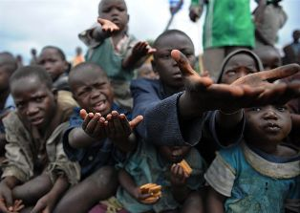
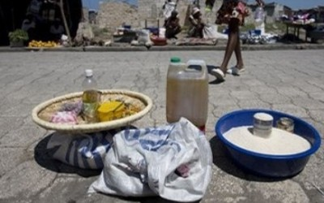
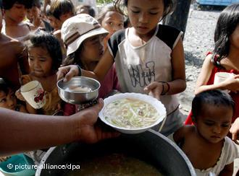
Виділяють чотири групи чинників, які впливають на глобальну продовольчу проблему:
-природні умови і розміщення населення
-світовий транспорт і зв'язок
-політична ситуація у світі
-світова економіка і торгівля

Slide 4
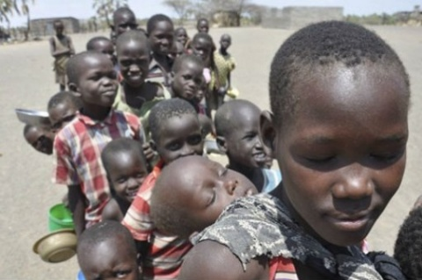
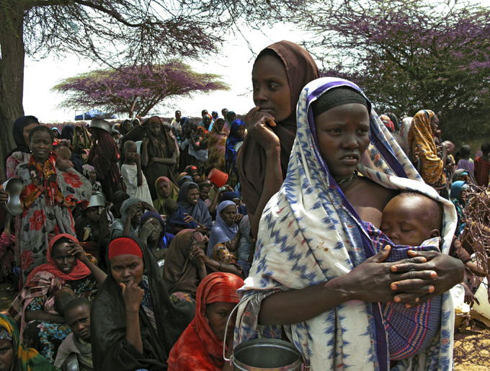
Згідно з даними ФАО , нині на планеті голодують понад 500 млн осіб, а ще 1 млрд осіб постійно недоїдають. Нині різні форми недоїдання в багатьох країнах, що розвиваються, є досить поширеним явищем для широких мас населення.

Slide 5
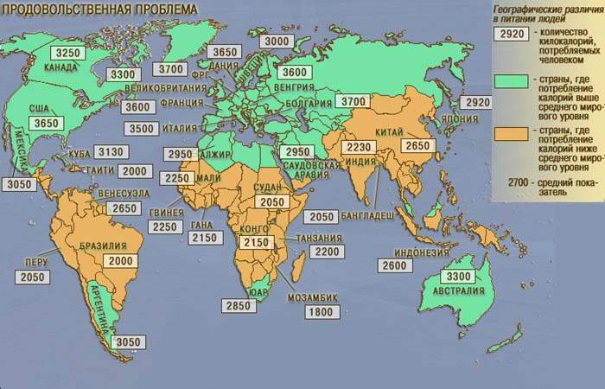
Харчування людей

Slide 6
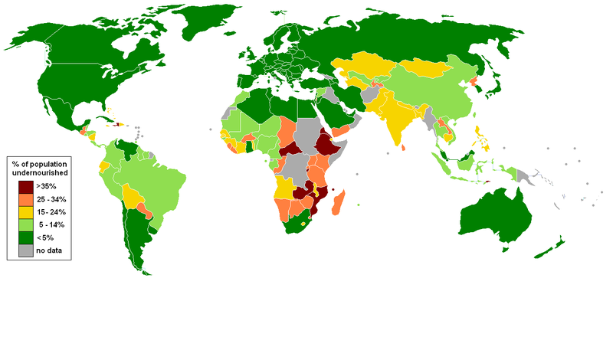

Slide 7
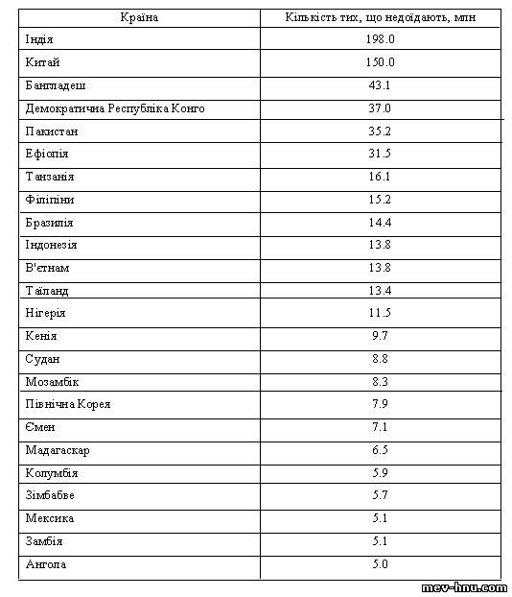

Slide 8
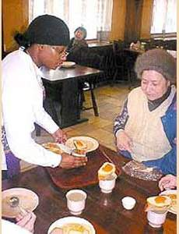
В цілому, світова економіка володіє достатніми ресурсами для того, щоб прогодувати в 2 рази більше людей, ніж проживає на Землі. Проте спостерігається розрив між основними районами виробництва та споживання продовольства і районами, де потерпають від голоду й недоїдання:
В США, Канаді і Західній Європі спостерігається надлишок продовольства, а в країнах, що розвиваються, країнах Азії, Африки и Латинської Америки – їх нестача.

Slide 9
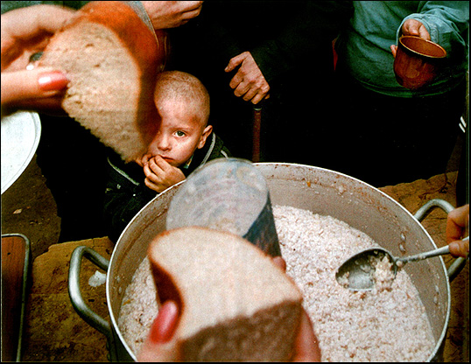

Slide 10
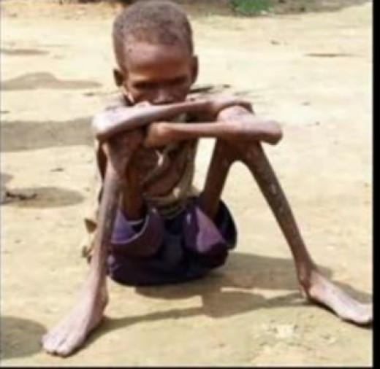
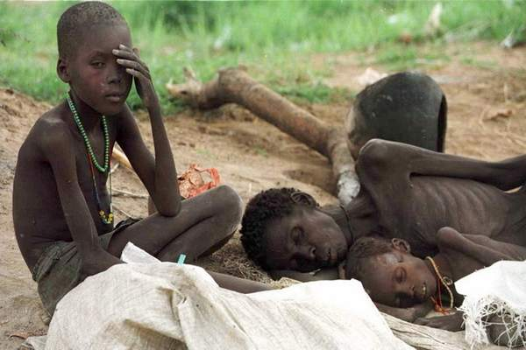
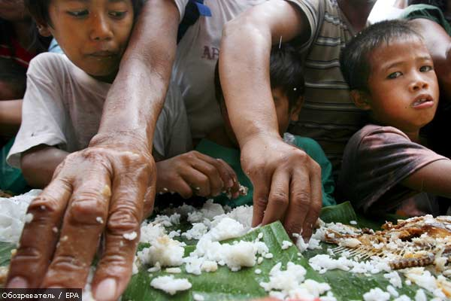
Масовий голод
Масовий голод - важливий і сумний аспект відсталості країн; криза, що загрожує перерости в катастрофу. Кожен п'ятий мешканець Землі (близько 1 млрд. чоловік) сьогодні живе впроголодь. Щорічно від голоду помирає від 12-18 млн. осіб, з них 75% становлять діти.
1 працівник сільського господарства годує в країнах «третього світу» менше 2 осіб, тоді як у країнах Заходу - більше 20 чоловік; в тому числі в США - 80, у Бельгії, Нідерландах - 100 чоловік.

Slide 11
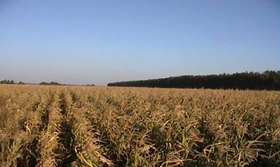
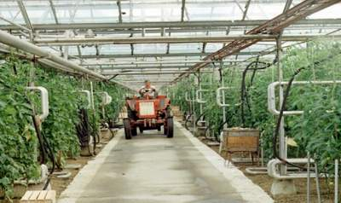
Шляхи вирішення
Екстенсивний шлях, який полягає в подальшому розширенні орних, випасових, рибопромислових угідь.
Інтенсивний шлях пов’язаний зі збільшенням виробництва продуктів харчування за рахунок використання сільськогосподарських територій шляхом механізації.

Slide 12
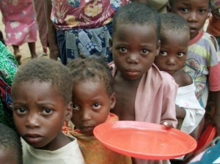
Заходи щодо вирішення проблеми:
Зараз продовольчою проблемою зайнялося багато міждержавних офіційних та громадських організацій , до них приєдналися і впливові банки : МБРР, регіональні банки розвитку , спеціальний фонд ОПЕК , які фінансують численні проекти підйому сільського господарства в країнах, що розвиваються .

